Slide 1
Vállalkozási formák és jellemzőik

Slide 2
Vállalkozási formák
Mi kell egy vállalkozáshoz:
üzleti lehetőség
Tőke (befektetés)
Vállalkozói készség - vállalkozó
Kockázatvállalás
Reális üzleti terv

Slide 3
Vállalkozási formák
A vállalkozások közös jellemzői:
önálló gazdálkodás: piac többi szereplőitől elkülönülten működik, saját döntéseket hoz,
Kockázatvállalás: a tevékenység során - körültekintően kell gazdálkodniuk, és figyelembe kell venniük, hogy minden döntésüknek kockázata van, ezért a döntések meghozatalakor a kockázatnak arányban kell állnia a vállalkozás tőkeerejével,
anyagilag érdekeltek: az eredményességben - célja a profitszerzés, nyereség elérése,
anyagi, jogi és erkölcsi felelősséggel tartoznak döntéseikért.

Slide 4
Vállalkozási formák
anyagi felelősség: a vállalkozások tevékenységük anyagi következményeit vállalni kell, tehát a megrendelt áru ellenértékét, a munkabéreket, az adókat ki kell fizetnie. Tartozásaiért a vállalkozás teljes vagyonával felel.
jogi felelősség okozott károk megtérítése, felelős viselkedés és döntéshozatal, jogszabályok és korlátok betartása.
Erkölcsi felelősség: a vállalkozás úgy végezze a tevékenységét, hogy a társadalom elvárásainak, normáinak megfeleljen.

Slide 5
Vállalkozási formák
A vállalkozási forma megválasztásakor több szempontot kell figyelembe venni és mérlegelni:
Rendelkezésre álló tőke mértéke és összetétele,
Vállalkozó személyiség jegyei (magányos farkas, vagy kompromisszum kereső),
Milyen tevékenységet kívánok folytatni.
Egy vállalkozás sikere vagy bukása nem a vállalkozási formától függ, de sok esetben a megfelelő választás megkönnyítheti vagy éppen megnehezítheti a dolgokat.

Slide 6
Vállalkozási formák – alapvető csoportok
Egyéni vállalkozás
Gazdasági társaság
Egyéni vállalkozás a belföldi természetes személy üzletszerű, saját nevében és kockázatára, rendszeres, haszonszerzés céljából folytatott gazdasági tevékenysége.
A gazdasági társaságok üzletszerű közös gazdasági tevékenység folytatására, a tagok vagyoni hozzájárulásával létrehozott, jogi személyiséggel rendelkező vállalkozások, amelyekben a tagok a nyereségből közösen részesednek, és a veszteséget közösen viselik.
Egyéni cég

Slide 7
Vállalkozási formák
Az egyéni vállalkozás és gazdasági társaságok között helyezkedik el az egyéni cég.
A gazdasági társaságok formakényszer alatt működhetnek, amely szerint: Gazdasági társaság közkereseti társaság, betéti társaság, korlátolt felelősségű társaság vagy részvénytársaság formájában alapítható.

Slide 8
Vállalkozási formák
Egyéni vállalkozás:
Az egyéni vállalkozó mindennemű vele szemben fellépő követeléssel a teljes saját vagyonával felel.
Legnépszerűbb vállalkozási forma.
Indítása nem kíván tőkét, és akár 10 perc alatt is elvégezhető.
Dönteni kell az adózás formájáról, KATA?, Általány adózás, SZJA szerinti, ÁFA is kérdés.

Slide 9
Vállalkozási formák
Előnyei:
Egyszerű, pénzügyileg független, önálló felelősség, gyorsan indítható.
Hátrányai:
korlátlanul felel a teljes magánvagyonával, kötöttségek a finanszírozásban, bizonyos tevékenységek végzéséhez szakképesítés szükséges.
Egyéni vállalkozás:

Slide 10
Vállalkozási formák
Egyéni cég:
Az egyéni vállalkozó tevékenysége folytatására a 2009. évi CXV. törvény szerinti feltételekkel korlátolt felelősségű társaságot, vagy egyéni céget alapíthat. A korlátolt felelősségű társaság alapításában az egyéni vállalkozón kívül más személy nem vehet részt.
Egyéni cég esetében az alapítói vagyon Ha az egyéni cég jegyzett tőkéje a kettőszázezer forintot meghaladja, a jegyzett tőke pénzbeli és nem pénzbeli hozzájárulásból állhat.
Egyéni cég esetében: a teljes vagyonával felel a vállalkozó, A számviteli törvény alá tartozik, így év végén beszámolót kell készíteni.

Slide 11
Vállalkozási formák – társas vállalkozások
Közkereseti társaság:
Minimum két tagra van szükség a létrehozásához, és minden tag korlátlanul felel a vagyonával, emellett egyetemleges felelőséggel rendelkeznek.
A tagok aktívan dolgoznak a cégben.
A tagok vagyoni hozzájárulásának minimum összegét a törvény nem határozza meg.

Slide 12
Vállalkozási formák – társas vállalkozások
betáti társaság:
minimum két taggal indulhat.
A vállalkozás indításakor le kell a szerepeket szerződésben fektetni, hatalmas különbség van a bel-, és kültag felelőssége között.
A beltag a teljes vagyonával felel, míg a kültag csupán a betett értékkel,
illetve az üzlet vezetésére és képviseletére is csak a beltag jogosult,
a kültagok csendestársként vannak jelen.

Slide 13
Vállalkozási formák – társas vállalkozások
Korlátolt felelősségű társaság:
Indulásához 3 millió forint alaptőkére van szükség, amely törzsbetétekből tevődik össze. Egy törzsbetét minimum értéke 100 000 Ft.
A nyereséget a törzsbetétek arányában osztják szét a tagok között.
Felelősségük is a törzsbetét arányában oszlik meg.
kizárólag az ügyvezető és a vezető beosztásban lévő tagok felelnek a teljes vagyonukkal.
Az alapításához kötelező társasági szerződést kötni.

Slide 14
Vállalkozási formák – társas vállalkozások
részvénytársaság:
Alaptőke követelmény nyilvános alapításnál minimum 20 millió Ft, zártkörű alapításnál 5 millió Ft szükséges.
Nyílt alapítás: a részvények nyilvánosan kerülnek forgalomba hozatalra vagy nyilvános értékesítésre.
Zárt alapítás: a részvények nem kerülnek nyilvános forgalomba, az alapítók a társaság összes részvényét maguk jegyzik.

Slide 15
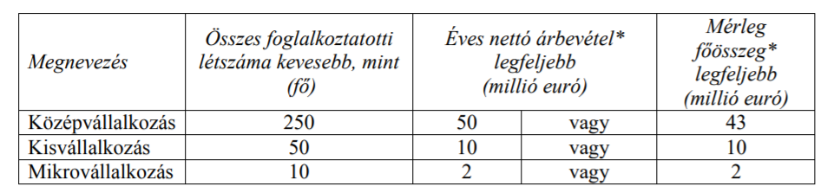
Vállalkozások minősítése
A foglalkoztatotti létszámnak, valamint a pénzügyi határértékek (éves nettó árbevétel, mérleg főösszeg) közül valamelyiknek (egyiknek) kell eleget tenni.
Nem minősül KKV-nak az a vállalkozás, amelyben az állami, illetve önkormányzati tulajdon közvetve vagy közvetlenül – tőke vagy szavazati jog alapján, együttesen vagy külön – eléri vagy meghaladja a 25 százalékot
A fenti mutatók túllépése, vagy az azokban fennálló csökkenés csak akkor eredményezi a vállalkozás jellegének megváltozását, ha a határértéket két, egymást követő beszámoló időszakban túllépi, vagy elmarad az érték a megjelölt határértéktől.

Slide 16
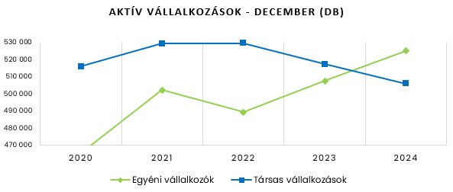
Vállalkozások számának alakulás
Forrás: https://www.opten.hu/kozlemenyek/fordulat-2024--aktiv-egyeni-vallalkozok-ternyerese

Slide 17
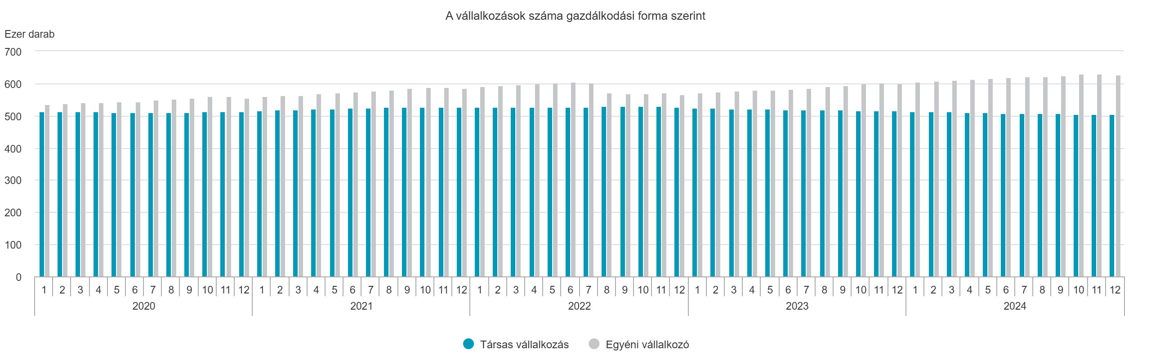
Vállalkozások számának alakulás
Forrás: https://www.ksh.hu/heti-monitor/vallalkozaso

Slide 18
Köszönöm a figyelmet!

